Slide 1
Глава 4. Доступ к сети
Введение в сетевые технологии
Notes:
Программа Сетевой академии Cisco
Введение в сетевые технологии
Глава 4. Доступ к сети

Slide 2
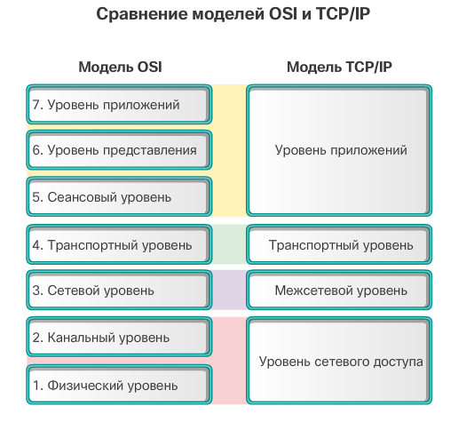
Подключение Подключение к сети
Notes:
Раздел 4.1.1.1

Slide 3
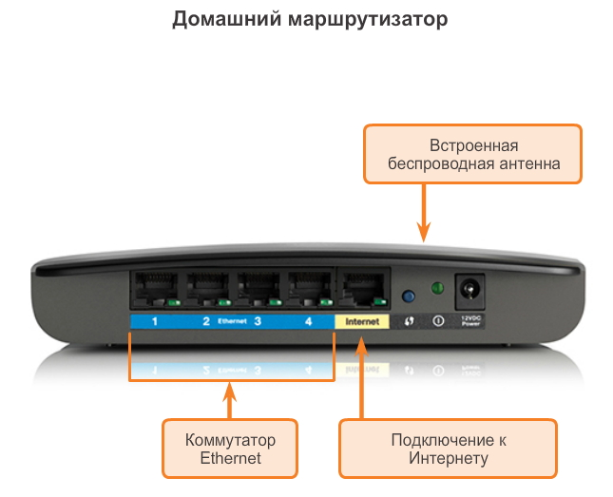
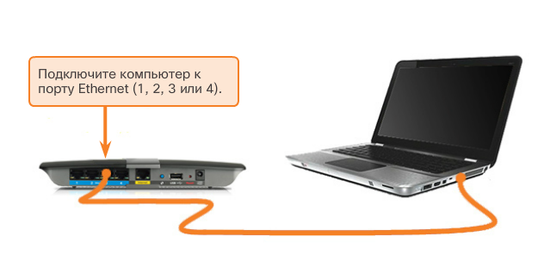
Подключение Подключение к сети
Notes:
Раздел 4.1.1.1

Slide 4
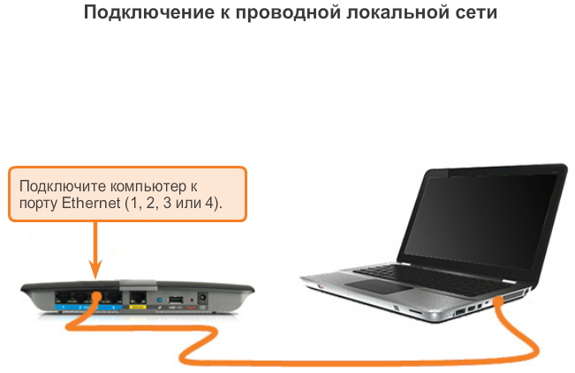
Подключение Подключение к сети
Notes:
Раздел 4.1.1.1

Slide 5
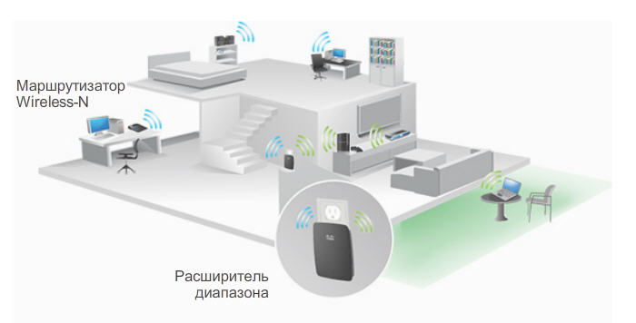
Подключение Сетевые интерфейсные платы
Подключение к беспроводной локальной сети с помощью расширителя диапазона
Notes:
Раздел 4.1.1.2

Slide 6
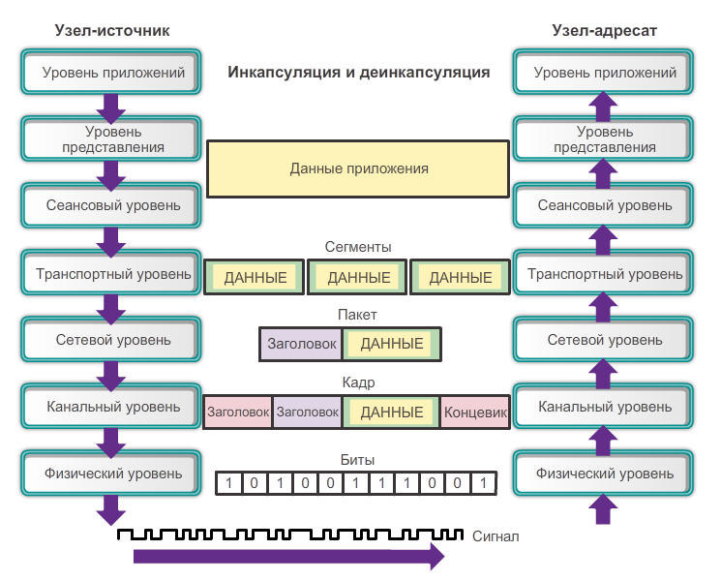
Назначение физического уровня Физический уровень
Notes:
Раздел 4.1.2.1

Slide 7
Назначение физического уровня Физический уровень
Физический уровень OSI – передает по сетевой среде биты (0 и 1), из которых состоит кадр канального уровня
Физический уровень принимает кадр от канального уровня и кодирует его в серию сигналов (зависят от среды передачи), которые передаются по среде
Notes:
Раздел 4.1.2.1

Slide 8
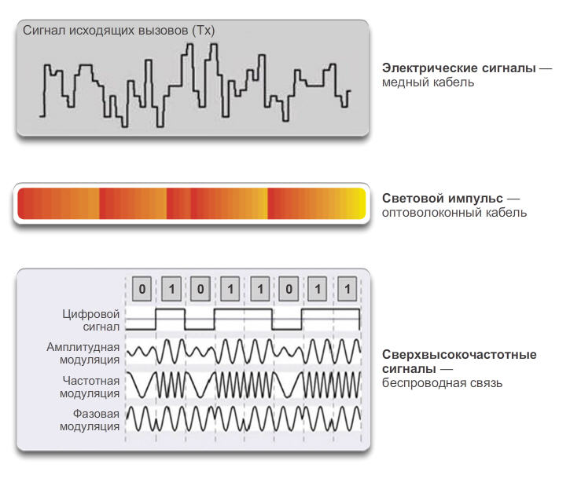
Назначение физического уровня Среда передачи данных физического уровня
Notes:
Раздел 4.1.2.2

Slide 9
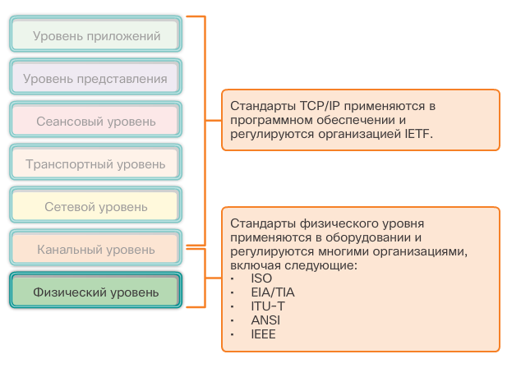
Назначение физического уровня Стандарты физического уровня
Notes:
Раздел 4.1.2.3

Slide 10
Основные принципы 1-го уровня Основные принципы физического уровня
Среда передачи данных | Физические компоненты | Способ кодирования кадра | Способ отправки сигналов
Медный кабель | UTP Коаксиальный кабель Разъёмы Сетевые адаптеры Порты Интерфейсы | Код Манчестера Техники «без возврата к нулю» (NRZ) Коды 4B/5B используются с многоуровневой передачей сигналов (MLT-3) 8B/10B PAM5 | Изменения в электромагнитном поле Интенсивность электромагнитного поля Фаза электромагнитной волны
Оптоволоконный кабель | Одномодовый оптоволоконный кабель Многомодовый оптоволоконный кабель Разъёмы Сетевые адаптеры Интерфейсы Лазеры и светодиодные индикаторы Фотодатчики | Световые импульсы Мультиплексирование длины волны с использованием различных цветов | Импульс равен 1. Отсутствие импульса равно 0.
Беспроводные среды | Точки доступа Сетевые адаптеры Радиосвязь Антенны | DSSS (direct-sequence spread-spectrum — растяжка сигнала в прямой последовательности) OFDM (orthogonal frequency division multiplexing — мультиплексирование с ортогональным делением частот) | Радиоволны
Notes:
Раздел 4.1.3.1

Slide 11
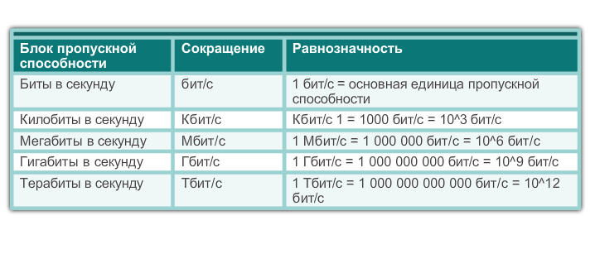
Основные принципы 1-го уровня Полоса пропускания
Пропускная способность (bandwidth) — это способность среды передавать данные.
Notes:
Раздел 4.1.3.2

Slide 12
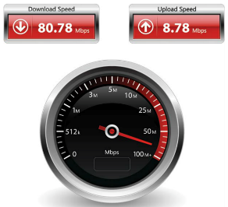
Основные принципы 1-го уровня Пропускная способность
Производительность (throughput) — это измерение скорости передачи битов по среде за указанный промежуток времени.
На производительность (throughput) влияет ряд факторов, в том числе:
объём трафика
тип трафика
время ожидания, вызванное конфликтом нескольких сетевых устройств между источником и назначением
Время ожидания (Latency) — это общее время, которое включает задержки (delays) для перемещения данных от одной точки к другой.
Notes:
Раздел 4.1.3.3

Slide 13
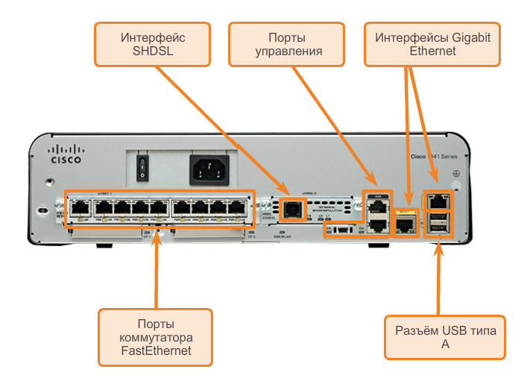
Основные принципы 1-го уровня Типы физических сред
Notes:
Раздел 4.1.3.4

Slide 14
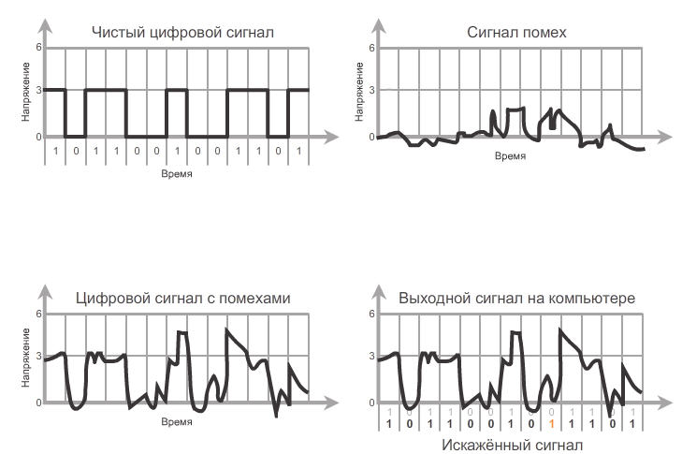
Медные кабели Характеристики медных кабелей
Notes:
Раздел 4.2.1.1

Slide 15
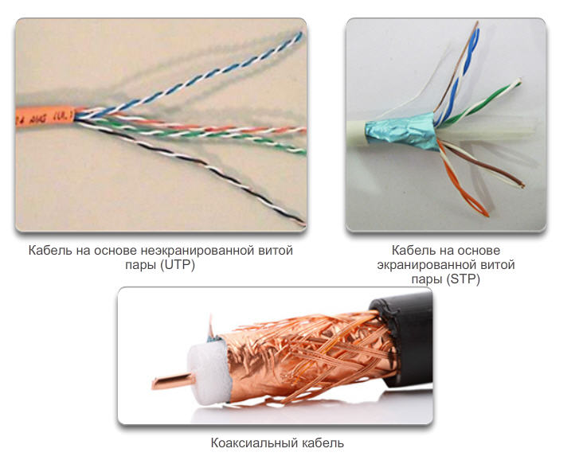
Медные кабели Медные кабели
Notes:
Раздел 4.2.1.2

Slide 16
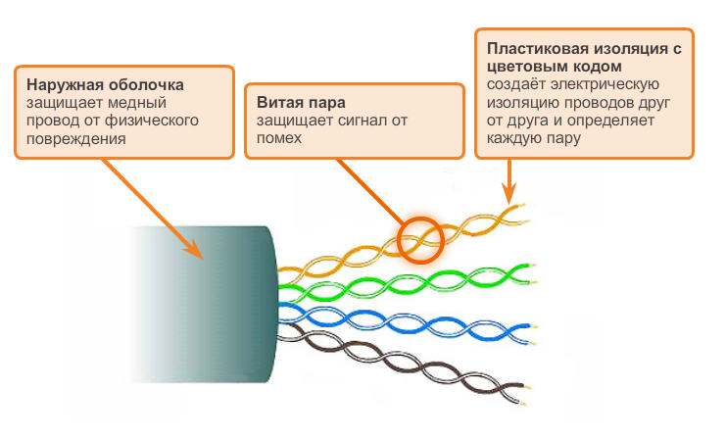
Медные кабели Кабель на основе неэкранированной витой пары (UTP)
Notes:
Раздел 4.2.1.3

Slide 17
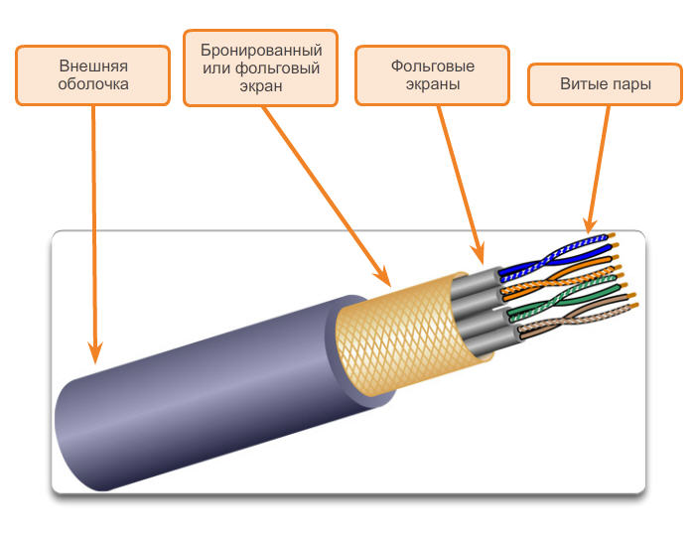
Медные кабели Кабель на основе экранированной витой пары (STP)
Notes:
Раздел 4.2.1.4

Slide 18
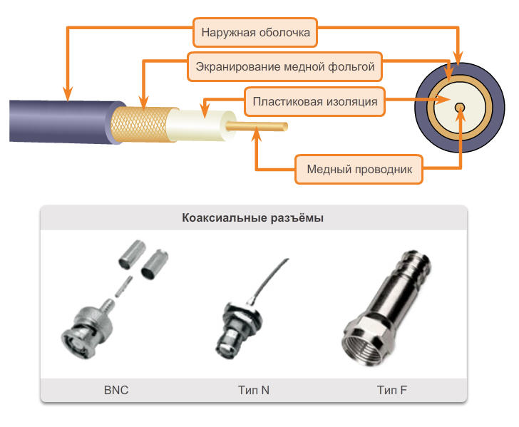
Медные кабели Коаксиальный кабель
Notes:
Раздел 4.2.1.5

Slide 19
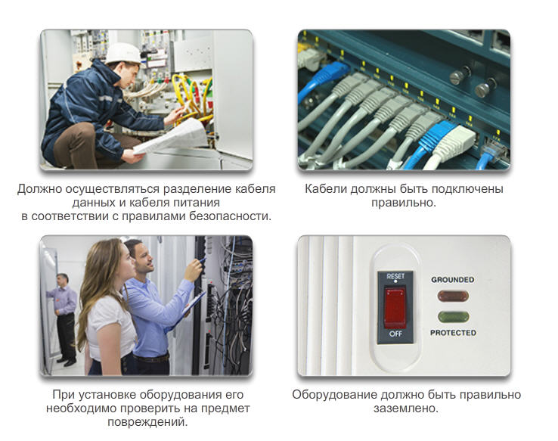
Медные кабели Безопасность медных кабелей
Notes:
Раздел 4.2.1.6

Slide 20
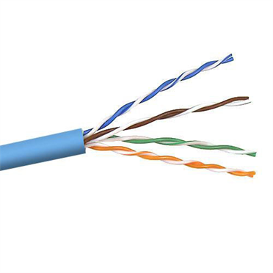
UTP-кабели Свойства UTP-кабелей
Notes:
Раздел 4.2.2.1

Slide 21
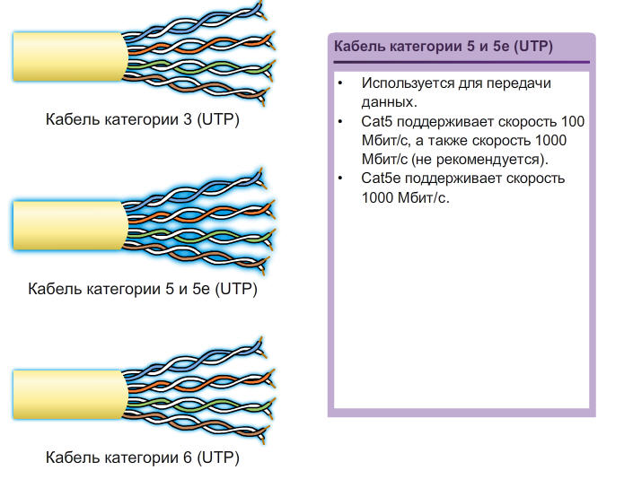
UTP-кабели Стандарты UTP-кабелей
Notes:
Раздел 4.2.2.2

Slide 22
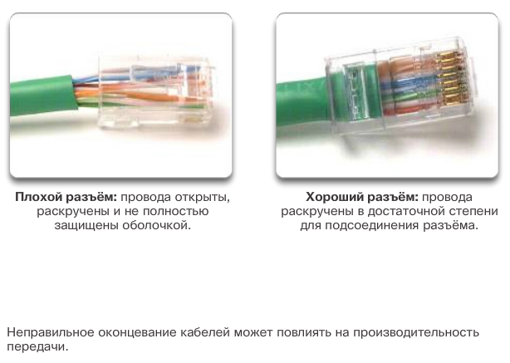
UTP-кабели UTP-разъёмы
Notes:
Раздел 4.2.2.3

Slide 23
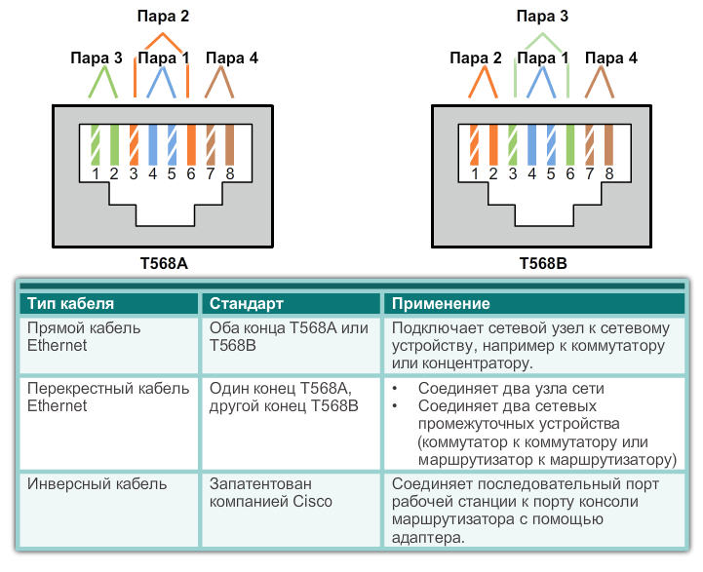
UTP-кабели Типы UTP-кабелей
Notes:
Раздел 4.2.2.4

Slide 24
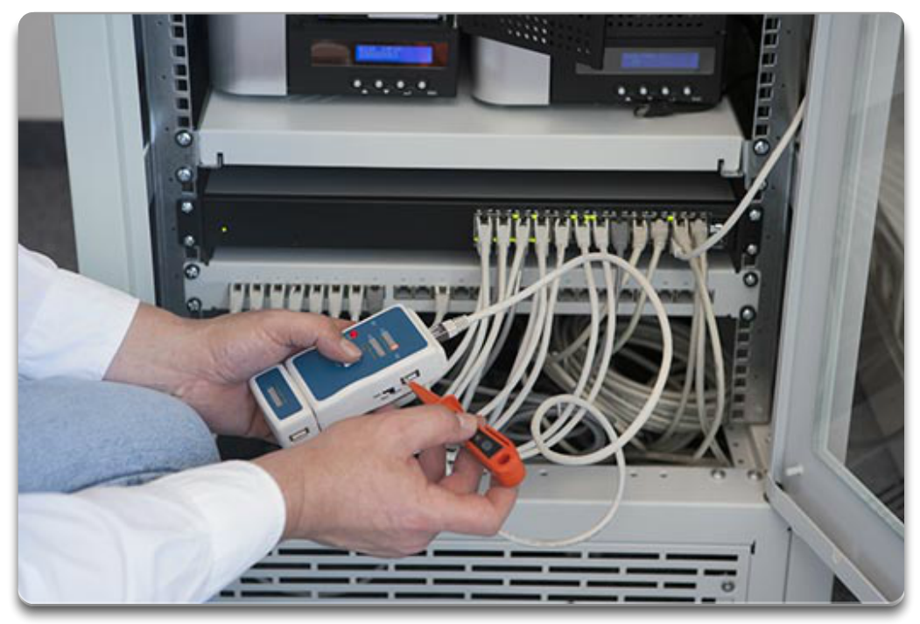
UTP-кабели Тестирование UTP-кабелей
Notes:
Раздел 9.4.2.6

Slide 25
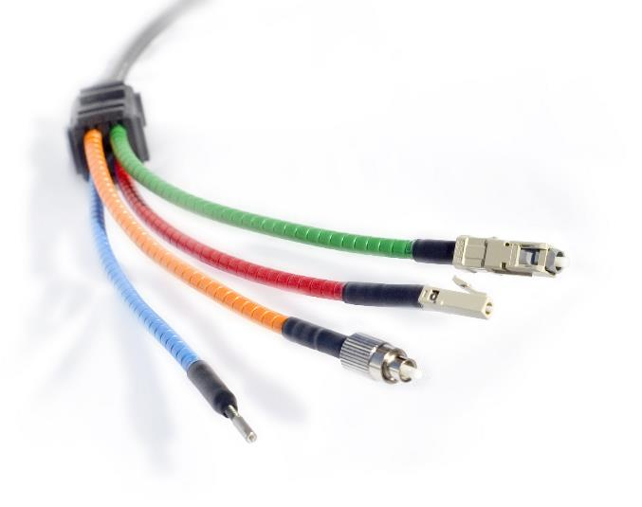
Оптоволоконные кабели Свойства оптоволоконных кабелей
Notes:
Раздел 4.2.3.1

Slide 26
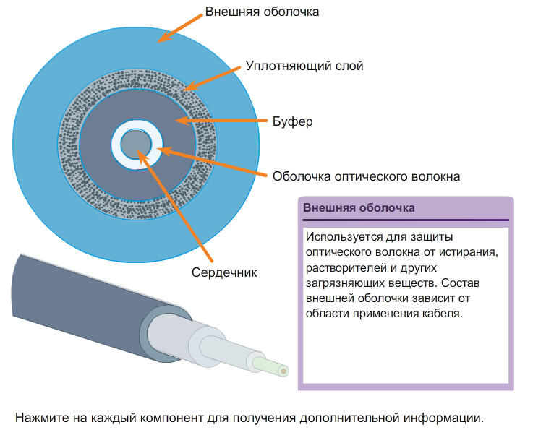
Оптоволоконные кабели Проектирование среды с оптоволоконным кабельным хозяйством
Notes:
Раздел 4.2.3.2

Slide 27
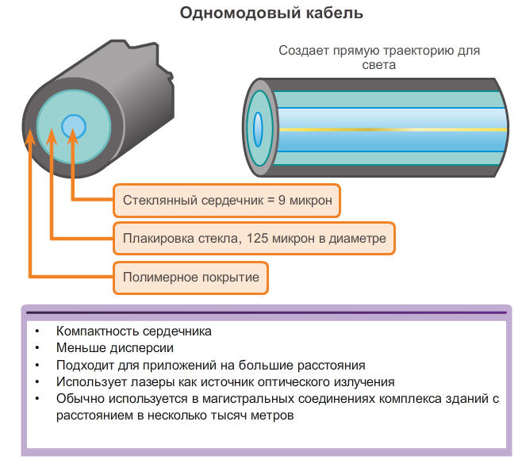
Оптоволоконные кабели Типы оптоволоконных кабелей
Notes:
Раздел 4.2.3.3

Slide 28
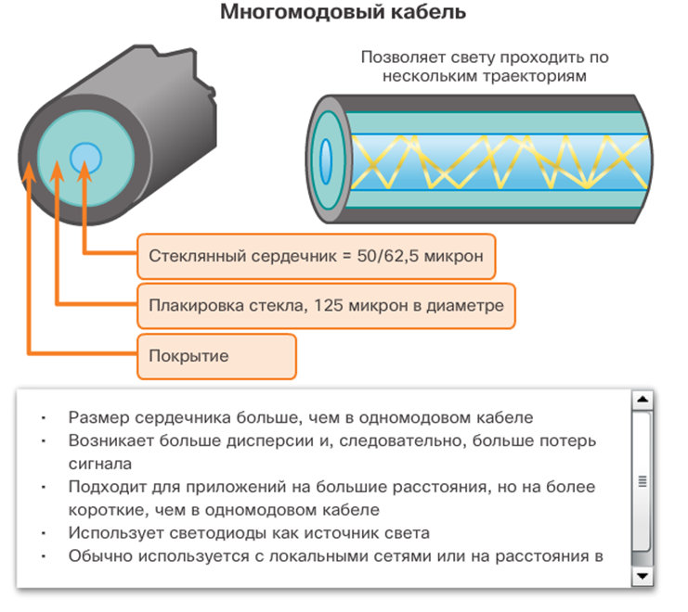
Оптоволоконные кабели Типы оптоволоконных кабелей
Notes:
Раздел 4.2.3.3

Slide 29
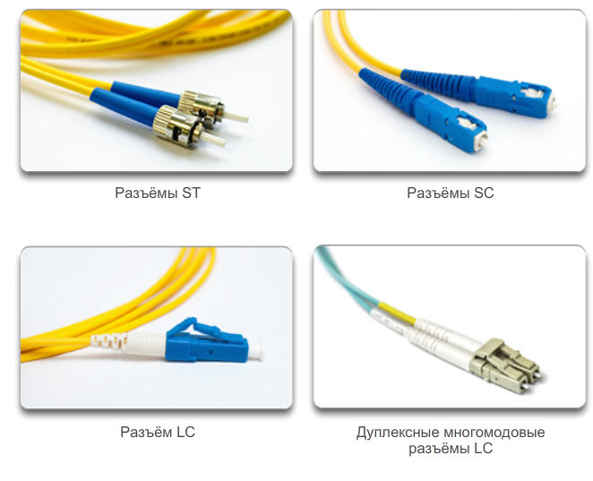
Оптоволоконные кабели Сетевые оптоволоконные разъёмы
Notes:
Раздел 4.2.3.4

Slide 30
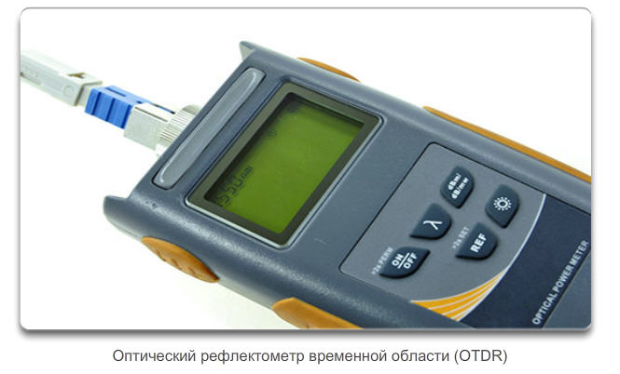
Оптоволоконные кабели Тестирование оптоволоконных кабелей
Notes:
Раздел 4.2.3.5

Slide 31
Оптоволоконные кабели Сравнение оптоволоконных и медных кабелей
Сложности при внедрении | Медные кабели | Оптоволоконные кабели
Поддерживаемая пропускная способность | 10 Мбит/с – 10 Гбит/с | 10 Мбит/с – 100 Гбит/с
Расстояние | Относительно короткое (1 – 100 метров) | Относительно высокое (1 – 100 000 метров)
Устойчивость к электромагнитным и радиочастотным помехам | Низкая | Высокая (Полностью устойчивы)
Устойчивость к поражению электрическим током | Низкая | Высокая (Полностью устойчивы)
Стоимость кабелей и разъёмов | Минимальная | Максимальная
Навыки, требуемые для установки | Минимальные | Максимальные
Меры предосторожности | Минимальные | Максимальные
Notes:
Раздел 4.2.3.6

Slide 32
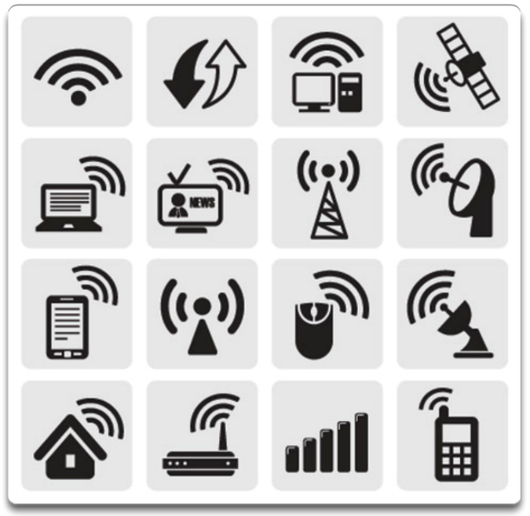
Беспроводные среды Свойства беспроводных сред
Notes:
Раздел 4.2.4.1

Slide 33
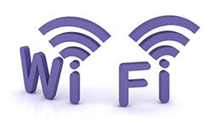


Беспроводные среды Типы беспроводных сред
 | Стандарты IEEE 802.11 Также часто называется Wi-Fi. Использование CSMA/CA Варианты: 802.11a: 54 Мбит/с, 5 ГГц 802.11b: 11 Мбит/с, 2,4 ГГц 802.11g: 54 Мбит/с, 2,4 ГГц 802.11n: 600 Мбит/с, 2,4 и 5 ГГц 802.11ac: 1 Гбит/с, 5 ГГц 802.11ad: 7 Гбит/с, 2,4 ГГц, 5 ГГц и 60 ГГц
 | Стандарт IEEE 802.15 Поддерживает скорости до 3 Мбит/с Обеспечивает сопряжение устройств на расстоянии от 1 до 100 метров.
 | Стандарт IEEE 802.16 Обеспечивает скорости до 1 Гбит/с Использует топологию «точка-много точек» для предоставления широкополосного беспроводного доступа.
Notes:
Раздел 4.2.4.2

Slide 34
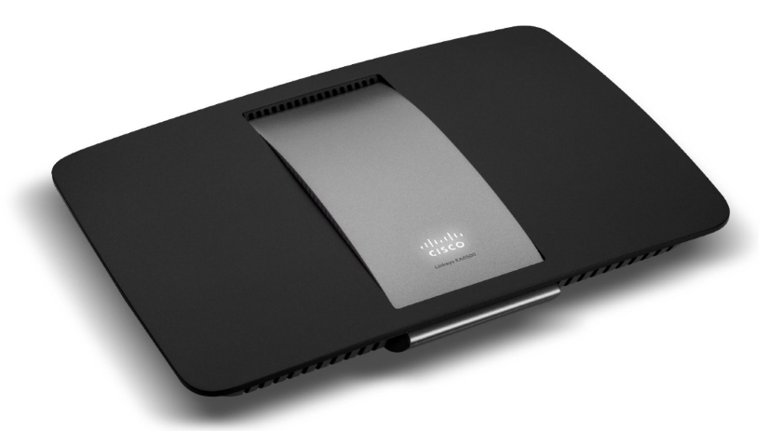
Беспроводные среды Беспроводная сеть LAN
Беспроводной маршрутизатор Cisco Linksys EA6500 802.11ac
Notes:
Раздел 4.2.4.3

Slide 35
Беспроводные среды Стандарты Wi-Fi 802.11
Стандарт | Максимальная скорость | Частота | Обратная совместимость
802.11a | 54 Мбит/с | 5 ГГц | Нет
802.11b | 11 Мбит/с | 2,4 ГГц | Нет
802.11g | 54 Мбит/с | 2,4 ГГц | 802.11b
802.11n | 600 Мбит/с | 2,4 ГГц или 5 ГГц | 802.11b/g
802.11ac | 1,3 Гбит/с (1300 Мбит/с) | 2,4 ГГц или 5,5 ГГц | 802.11b/g/n
802.11ad | 7 Гбит/с (7000 Мбит/с) | 2,4 ГГц, 5 ГГц и 60 ГГц | 802.11b/g/n/ac
Notes:
Раздел 4.2.4.4

Slide 36
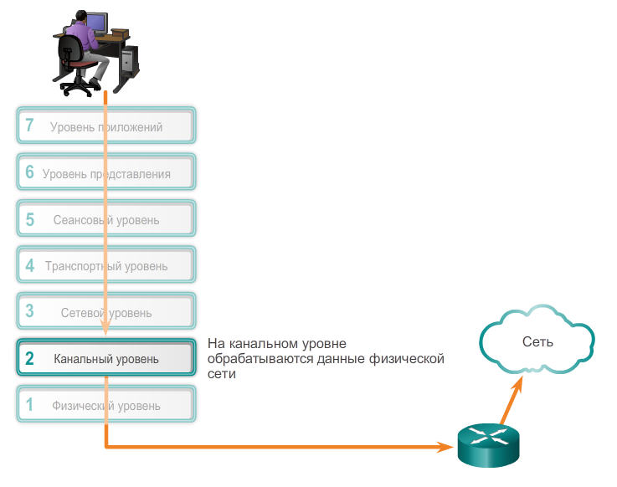
Назначение канального уровня Канальный уровень
Канальный уровень обеспечивает два базовых сервиса (или две базовых функции):
принимает пакеты уровня 3 и объединяет их в блоки данных, которые называются кадрами;
контролирует управление доступом к среде и выполняет обнаружение ошибок.
Notes:
Раздел 4.3.1.1

Slide 37
Назначение канального уровня Подуровни канального уровня
Разделение сетей канального уровня на подуровни предоставляет одному типу кадра, определённому верхним уровнем, доступ к разным типам сред, определённых нижним уровнем
Сеть
Канал передачи данных | Подуровень LLC
 | Подуровень MAC
Физический
802.3
Ethernet
802.11
Wi-Fi
802.15
Bluetooth
Notes:
Раздел 4.3.1.2

Slide 38
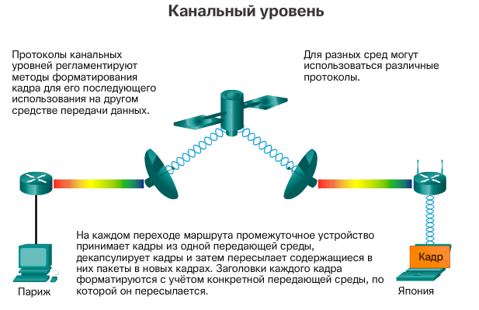
Назначение канального уровня Управление доступом к среде передачи данных
Notes:
Раздел 4.3.1.3

Slide 39
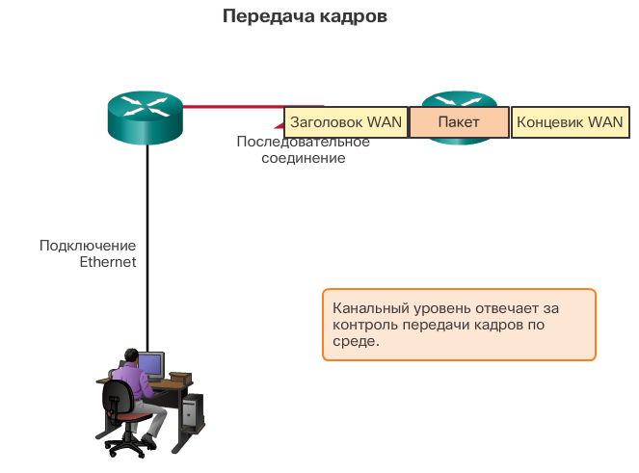
Назначение канального уровня Предоставление доступа к среде передачи данных
Notes:
Раздел 4.3.1.4

Slide 40
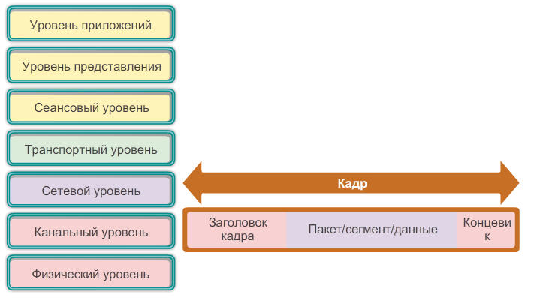
Канальный уровень Структура кадра 2-го уровня
Notes:
Раздел 4.3.2.1

Slide 41
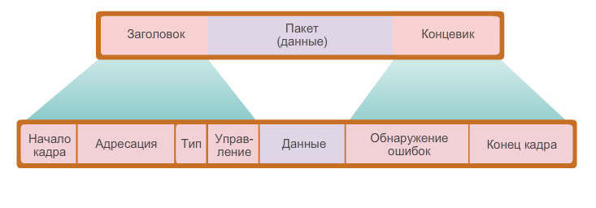
Структура кадра 2-го уровня Создание кадра
Notes:
Раздел 4.3.2.2

Slide 42
Структура кадра 2-го уровня Создание кадра
Флаги начала и конца кадра: используются подуровнем MAC для определения границ начала и конца кадра.
Адресация: используется подуровнем MAC для определения узлов источника и назначения.
Тип: используется управлением логического канала для определения протокола уровня 3.
Управление: определяет специальные службы управления потоком.
Данные: содержит полезную нагрузку кадра (т. е. заголовок пакета, заголовок сегмента и данные).
Обнаружение ошибок: размещается после данных для создания концевика. Эти поля кадра используются для обнаружения ошибок
Notes:
Раздел 4.3.2.2

Slide 43
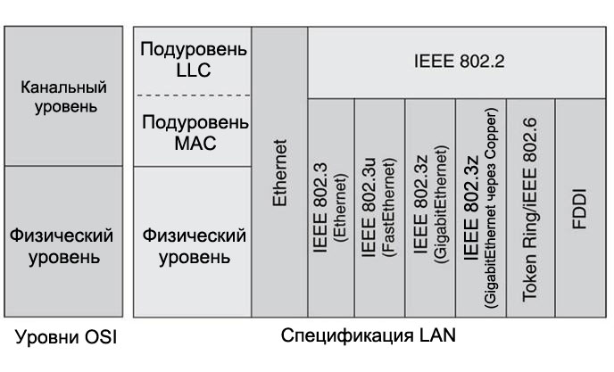
Канальный уровень Стандарты 2-го уровня
Notes:
Раздел 4.3.3

Slide 44
Стандарты 2-го уровня Стандарты канального уровня
Организация по стандартизации | Сетевые стандарты
IEEE | 802.2: Протокол управления логической связью (LLC) 802.3: Ethernet 802.4: Маркерная шина 802.5: Передача маркера 802.11: Беспроводные локальные сети (WLAN) и Mesh (сертификация Wi-Fi) 802.15: Bluetooth 802.16: Технология WiMax
ITU-T | G.992. ADSL G.8100—G.8199. Аспекты сети MPLS over Transport Q.921. ISDN Q.922. Технология Frame Relay
ISO | HDLC (высокоуровневый протокол управления каналом передачи данных) ISO 9314. Управление доступом к распределённому интерфейсу передачи данных по оптоволоконным каналам (FDDI)
ANSI | X3T9.5 и X3T12. Распределённый интерфейс передачи данных по оптоволоконным каналам (FDDI)
Notes:
Раздел 4.3.3.1

Slide 45
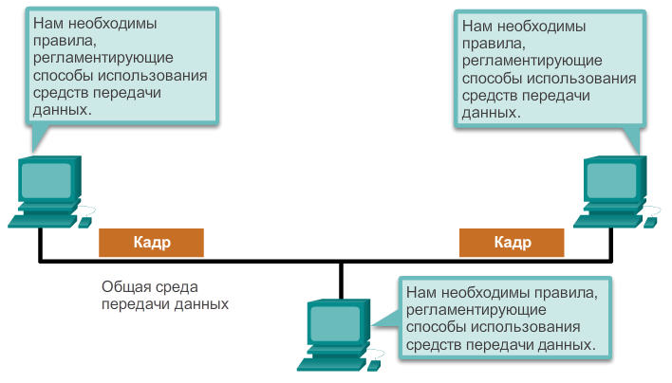
Топологии Управление доступом к среде передачи данных
Notes:
Раздел 4.4.1.1

Slide 46
Топологии Управление доступом к среде передачи данных
Выбор способа контроля доступа к среде передачи зависит от следующих факторов:
Топология: как связь между узлами отображается для канального уровня
Общий доступ к среде: как осуществляется общий доступ узлов к среде
Notes:
Раздел 4.4.1.1

Slide 47
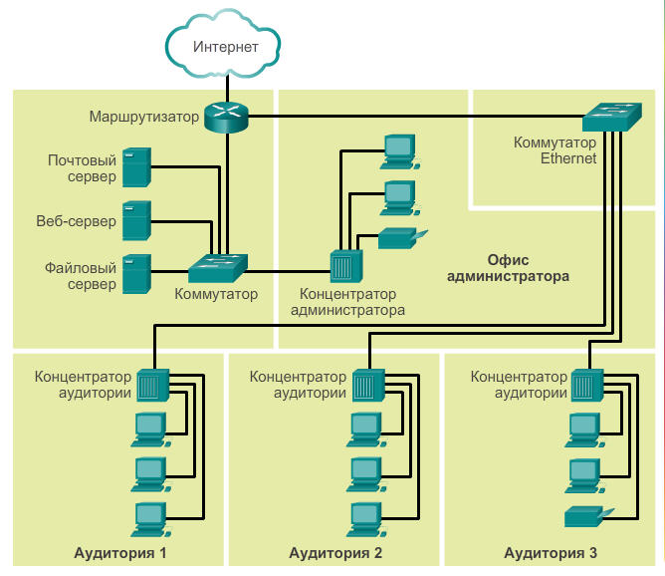
Топологии Физические и логические топологии
Топология сети — расположение или взаимоотношение сетевых устройств, а также взаимозависимость между ними.
Физическая топология: термин, используемый для обозначения физических подключений, определяет, каким образом подключены устройства сети
Notes:
Раздел 4.4.1.2

Slide 48
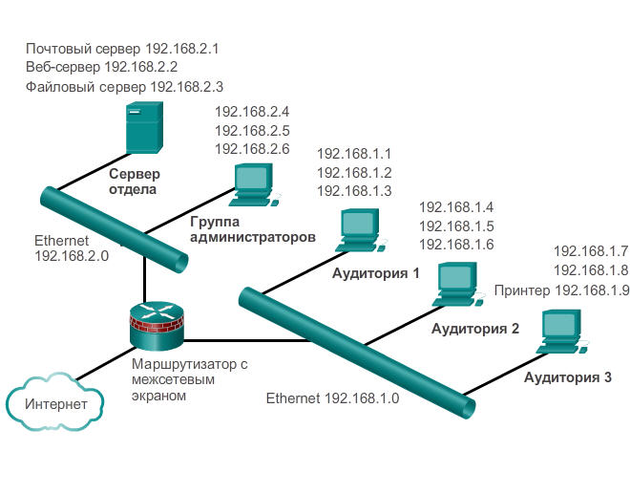
Топологии Физические и логические топологии
Логическая топология: термин, используемый для обозначения способа передачи кадров от одного узла к следующему. Такое расположение состоит из виртуальных соединений между узлами сети.
При контроле доступа канальный уровень проверяет логическую топологию
Notes:
Раздел 4.4.1.2

Slide 49
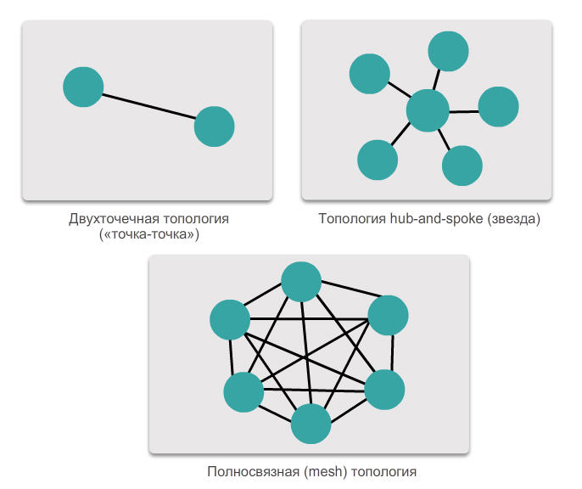
Топологии глобальной сети WAN Стандартные физические топологии глобальной сети WAN
Notes:
Раздел 4.4.2.1

Slide 50
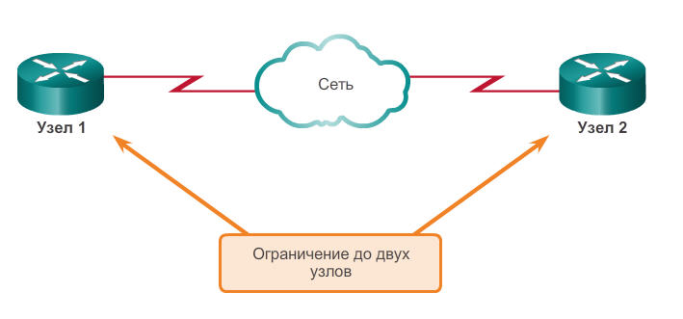
Топологии глобальной сети WAN Физическая топология «точка-точка»
Notes:
Раздел 4.4.2.2

Slide 51
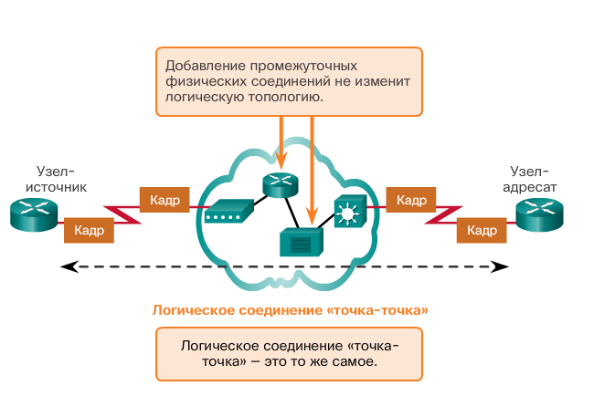
Топологии глобальной сети WAN Логическая топология «точка-точка»
Notes:
Раздел 4.4.2.3

Slide 52
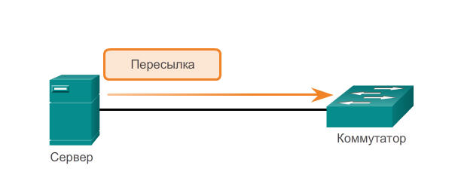
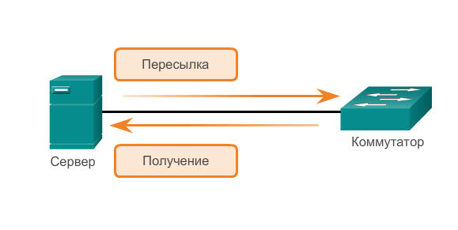
Топологии глобальной сети WAN Полудуплексная и полнодуплексная передача данных
Полудуплексная передача: оба устройства могут передавать и получать данные в среде, но не одновременно.
Полнодуплексная передача: оба устройства могут одновременно передавать и получать данные в среде.
Notes:
Раздел 4.4.2.4

Slide 53
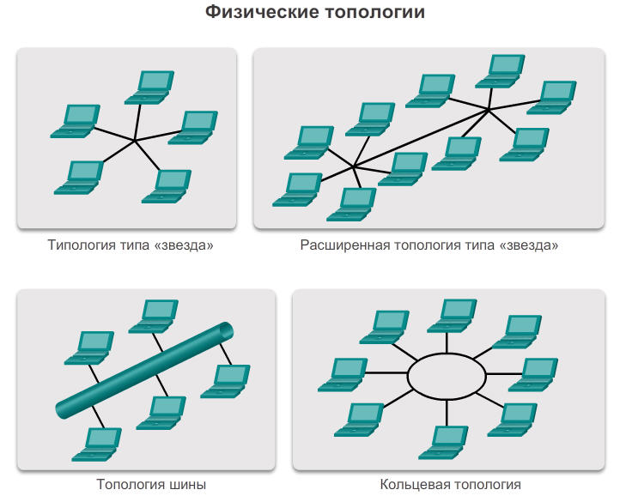
Топологии локальной сети LAN Физические топологии локальной сети LAN
Notes:
Раздел 4.4.3.1

Slide 54
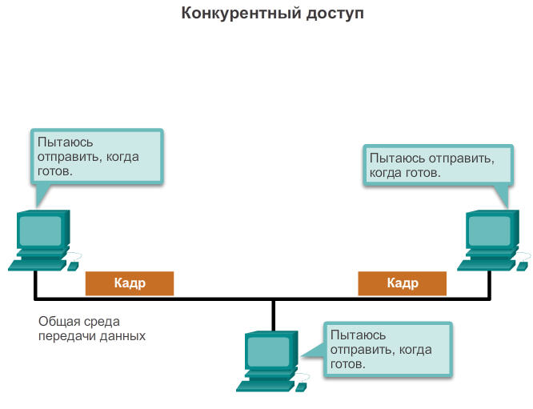
Топологии локальной сети LAN Логическая топология для совместно используемых сред передачи данных
Доступ на конкурентной основе (Contention-based access): все узлы конкурируют за использование среды, но имеют особый план действий в случае коллизий.
Notes:
Раздел 4.4.3.2

Slide 55
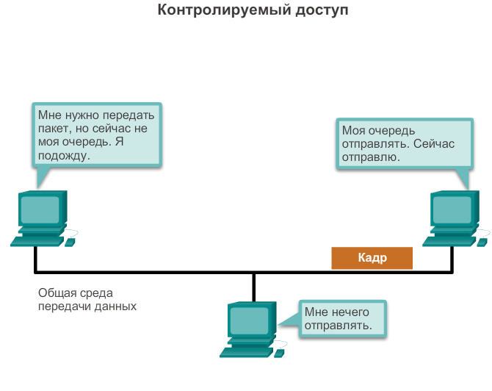
Топологии локальной сети LAN Логическая топология для совместно используемых сред передачи данных
Контролируемый доступ (Controlled access): каждый узел использует среду в специально отведённое время.
Notes:
Раздел 4.4.3.2

Slide 56
Топологии локальной сети LAN Конкурентный доступ
Множественный доступ с контролем несущей (CSMA) – ищет сигнал несущей частоты
Если сигнал найден – значит сеть занята, устройство подождет и повторит попытку позже
Если сигнал не обнаружен – устройство начнет передачу
Notes:
Раздел 4.4.3.3

Slide 57
Топологии локальной сети LAN Конкурентный доступ
Если случился сбой – устройства начнут отправлять данные одновременно, что приведет к коллизии (повреждение) данных
Notes:
Раздел 4.4.3.3

Slide 58
Топологии локальной сети LAN Конкурентный доступ
CSMA/CD (обнаружение коллизий) – если обнаруживается что в одно время передачу осуществляют несколько устройств, передача прерывается на всех устройствах и переносится в другое время. Применяется в Ethernet сетях.
CSMA/CA (предотвращение коллизий) – если среда не загружена, устройство отправляет уведомление о намерении использовать ее. Применяется в Wi-Fi сетях
Notes:
Раздел 4.4.3.3

Slide 59
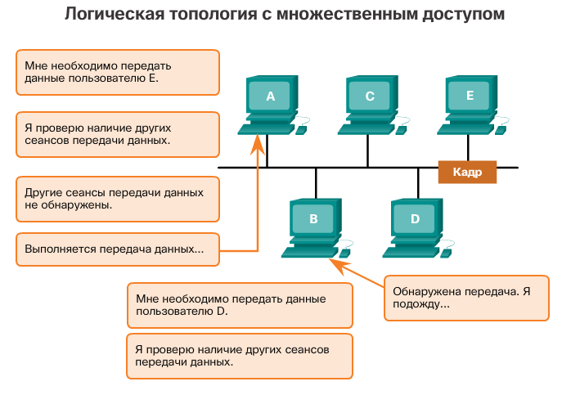
Топологии локальной сети LAN Топология с множественным доступом
Notes:
Раздел 4.4.3.4

Slide 60
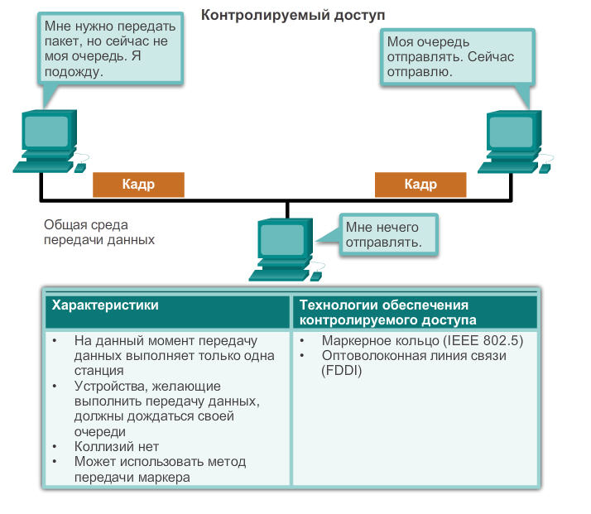
Топологии локальной сети LAN Контролируемый доступ
Notes:
Раздел 4.4.3.5

Slide 61

Топологии локальной сети LAN Кольцевая топология
Notes:
Раздел 4.4.3.6

Slide 62

Кадр канала Кадр
Notes:
Раздел 4.4.4.1

Slide 63

Кадр канала Кадр
Notes:
Раздел 4.4.4.1

Slide 64

Кадр канала Заголовок
Поле начала кадра: показывает начало кадра.
Поля адресов источника и назначения: указывает узлы источника и назначения в среде.
Поле типа: отображает сервис верхнего уровня, который содержится в кадре.
Notes:
Раздел 4.4.4.2

Slide 65

Кадр канала Адрес 2-го уровня
Notes:
Раздел 4.4.4.3

Slide 66

Кадр канала Концевик
Notes:
Раздел 4.4.4.4

Slide 67

Кадр канала Кадры сетей LAN и WAN
Notes:
Раздел 4.4.4.5

Slide 68

Кадр канала Кадр Ethernet
Notes:
Раздел 4.4.4.6

Slide 69

Кадр канала Кадр протокола «точка-точка»
Notes:
Раздел 4.4.4.7

Slide 70

Кадр канала Кадр беспроводной сети 802.11
Notes:
Раздел 4.4.4.8

Slide 71
Сетевой доступ Заключение
Протоколы физического уровня
Среда передачи данных
Протоколы канального уровня
Управление доступом к среде передачи данных
Notes:
Раздел 4.5

Slide 72


